Slide 1
Conceptos de Lenguajes de Desarrollo Web y Móvil
By
Ing. diaz

Slide 2
Lenguajes compilados e interpretados
C, C++ y Go son lenguajes de programación compilados. JavaScript, Python y Ruby son lenguajes interpretados. ¿Cuál es la diferencia y las ventajas/desventajas de un lenguaje compilado versus uno interpretado?.
Tanto compiladores como interpretadores son programas que convierten el código que escribes a lenguaje de máquina.
Lenguaje de máquina son las instrucciones que entiende el computador (el procesador para ser más exactos) en código binario (unos y ceros).

Slide 3

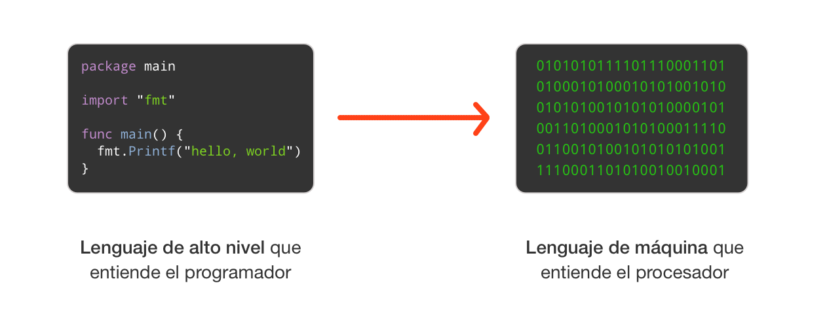

Slide 4
Diferencia..
La principal diferencia entre un lenguaje compilado y uno interpretado es que el lenguaje compilado requiere un paso adicional antes de ser ejecutado, la compilación, que convierte el código que escribes a lenguaje de máquina. Un lenguaje interpretado, por otro lado, es convertido a lenguaje de máquina a medida que es ejecutado.

Slide 5
Ventajas y desventajas
En general, el ciclo de desarrollo (el tiempo entre el momento en que escribes el código y lo pruebas) es más rápido en un lenguaje interpretado. Eso se debe a que en lenguajes compilados es necesario realizar el proceso de compilación cada vez que cambias el código fuente, aunque con herramientas adicionales se puede automatizar.

Slide 6
Otra desventaja de un lenguaje compilado es que cuando compilas un programa debes crear ejecutables para cada uno de los sistemas operativos en los que lo vayas a utilizar. Un ejecutable creado para Linux no va a servir en Windows por ejemplo.

Slide 7
Front-End
El front-end es todo lo relacionado con lo que ve el usuario, incluido el diseño y algunos lenguajes como HTML y CSS. Hay muchos trabajos diferentes asociados con el front-end. Tenga en cuenta que muchos de estos títulos son subjetivos, y aunque el desarrollador front-end puede significar algo en una compañía, puede significar algo completamente diferente en otra compañía. Un título de trabajo front-end común es "diseñador web". Un diseñador web, lo adivinaste, diseña sitios web. Sin embargo, el título del diseñador web es bastante amplio. Un diseñador web podría ser alguien que diseña los sitios en un programa como Photoshop o Fireworks y nunca tocará el código. Pero en otra ubicación, un diseñador web podría hacer todas las composiciones de diseño en Photoshop, y luego ser responsable de crear todo el HTML y CSS (y a veces incluso JavaScript) para acompañarlo.

Slide 8
Back-End
El back-end, o el "lado del servidor", es básicamente cómo funciona, actualiza y cambia el sitio. Esto se refiere a todo lo que el usuario no puede ver en el navegador, como bases de datos y servidores. Por lo general, las personas que trabajan en el back-end se llaman programadores o desarrolladores. Los desarrolladores de back-end están principalmente preocupados por cosas como la seguridad, la estructura y la administración de contenido. Usualmente saben y pueden usar lenguajes como HTML y CSS, pero definitivamente ese no es su enfoque.

Slide 9
EN CONCLUCION
Puede ser un tema confuso, especialmente porque no hay realmente un estándar de la industria para lo que siempre está en el front-end y lo que siempre está en el back-end. Sin embargo, también hay muchas personas que trabajan y entienden tanto el front-end como el back-end. Esas personas a menudo se llaman "full stack developers".

Slide 10
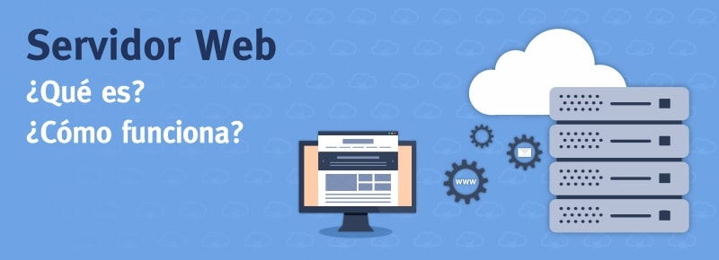
"Servidor web" puede referirse a hardware o software, o ambos trabajando juntos.

Slide 11
SERVIDOR WEB
hardware
software
En el lado del hardware, un servidor web es una computadora que almacena el software del servidor web y los archivos componentes de un sitio web (por ejemplo, documentos HTML, imágenes, hojas de estilo CSS y archivos JavaScript). Está conectado a Internet y admite el intercambio de datos físicos con otros dispositivos conectados a la web.
En el lado del software, un servidor web incluye varias partes que controlan cómo los usuarios web acceden a los archivos alojados, como mínimo un servidor HTTP. Un servidor HTTP es un software que comprende las URL (direcciones web) y HTTP (el protocolo que utiliza su navegador para ver páginas web). Se puede acceder a él a través de los nombres de dominio (como mozilla.org) de los sitios web que almacena, y entrega su contenido al dispositivo del usuario final.

Slide 12
LO QUE HACE UN SERVIDOR WEB
En el nivel más básico, cada vez que un navegador necesita un archivo alojado en un servidor web, el navegador solicita el archivo a través de HTTP. Cuando la solicitud llega al servidor web correcto (hardware), el servidor HTTP (software) acepta la solicitud, encuentra el documento solicitado (si no lo hace, se devuelve una respuesta 404) y lo envía de vuelta al navegador, también a través de HTTP .

Slide 13



WEB HOSTING MAS POPULARES

Slide 14
TECNOLOGÍAS DE DESARROLLO WEB
HTML
ASP
PHP
Perl
JSP
Phyton
Android
Java Script
VB Script
C#
AJAX

Slide 15
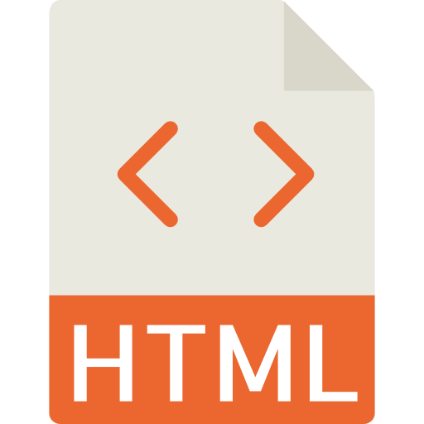
HTML
Actualmente la mayoría de las personas han visto cientos de páginas web pero muchos se preguntarán
¿Cómo funciona?
¿Qué es HTML?
¿Es difícil escribir en HTML?
¿Quien utilizan HTML?
¿Para qué me sirve?
¿Dónde puedo escribir HTML?

Slide 16

Pero… ¿Qué es HTML?

Slide 17

HTML ES.. UN LENGUAJE
Si buscas en GOOGLE o en cualquier otro buscador la definición de HTML, probablemente encontrarás está:“HTML es un lenguaje de marcado que se utiliza para el desarrollo de páginas de Internet. Se trata de la siglas que corresponden a HyperText Markup Language, es decir, Lenguaje de Marcas de Hipertexto”.

Slide 18

Atencion!
No obstante, este tipo de definiciones no nos dice mucho porque la definición es técnica. Para algunas personas al leer esto, piensan que HTML incluye el diseño gráfico de las páginas web, sin embargo, eso no es cierto ya que HTML sólo sirve para indicar como va ordenado el contenido de una página web. Esto lo hace por medio de las marcas de hipertexto las cuales son etiquetas conocidas en inglés como tags.

Slide 19

¿ES HTML UN LENGUAJE DE PROGRAMACIÓN?
no es un lenguaje de programación
HTML es un lenguaje de etiquetas
En principio diremos que HTML no es un lenguaje de programación, aunque de forma coloquial muchas veces se oigan referencias a HTML como si lo fuera
Estas etiquetas (tag) HTML comunican al navegador cuál es la información a mostrar por pantalla, además del formato de dicha información.

Slide 20
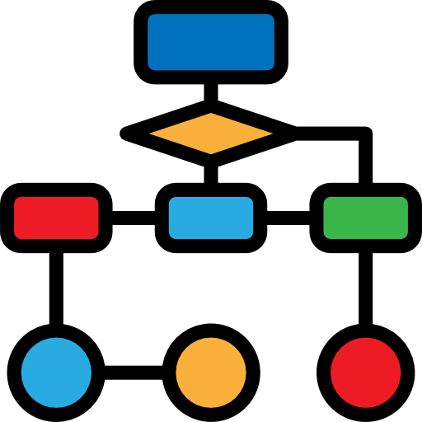
EJEMPLO PARA ENTENDER EL CONCEPTO DE LENGUAJE DE ETIQUETAS FRENTE A LENGUAJE DE PROGRAMACIÓN
Si analizamos el siguiente algoritmo realizado el lenguaje de programación Java, podremos observar cómo una cosa tan simple como es ejecutar un proceso para escribir los números del 1 al 10, no es posible en HTML. Esto es debido a que HTML no es un lenguaje de programación y no dispone de las sentencias básicas de la programación, como instrucciones para repetir un proceso o, elegir si realizar un proceso u otro en función de una circunstancia que se esté produciendo.

Slide 21
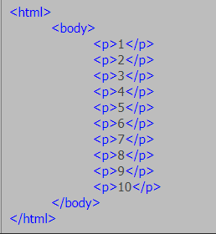
Código
Java
HTML
public class MuestraDelUnoAlDiez {
public static void main (String[] args) {
for(int i=1; i <= 10; i++) {
System.out.println(i);
}
}
}

Slide 22
SALIDA
1
2
3
4
5
6
7
8
9
10

Slide 23
CONCLUCION
Como podemos observar, en el ejemplo anterior, HTML no tiene la capacidad de contar y debemos escribir nosotros todo lo que queremos que salga por pantalla. Sin embargo, vemos cómo en Java podemos indicar que cuente del 1 al 10 y que lo muestre por pantalla sin escribir elemento a elemento lo que queremos visualizar.

Slide 24
BASICAMENTE HTML ES!
HTML stands for Hyper Text Markup Language
HTML
HTML es el lenguaje de marcado estándar para páginas web
HTML

Slide 25
AGLUNOS ELEMENTOS
<h1> Titulo principal<h1>
<p> Parrafo<p>

Slide 26
Ventajas:
Sencillo que permite describir hipertexto.
Texto presentado de forma estructurada y agradable.
No necesita de grandes conocimientos cuando se cuenta con un editor de páginas web o WYSIWYG.
Archivos pequeños.
Despliegue rápido.
Lenguaje de fácil aprendizaje.
admiten todos los exploradores.

Slide 27
Desventajas:
Lenguaje estático.
La interpretación de cada navegador puede ser diferente.
Guarda muchas etiquetas que pueden convertirse en “basura” y dificultan la corrección.
El diseño es más lento.
Las etiquetas son muy limitadas.

Slide 28



EDITORES DE CODIGO POPULARES

Slide 29
Tecnologías de desarrollo web
HTML
ASP
PHP
Perl
JSP
Phyton
Android
Java Script
VB Script
C#
AJAX

Slide 30

ASP. NET

Slide 31
¿Qué es ASP.Net? (Active Server Pages)
ASP.Net es una plataforma de desarrollo web proporcionada por Microsoft. Se utiliza para crear aplicaciones basadas en la web. ASP.Net se lanzó por primera vez en el año 2002.
ES UN LENGUAJE DE SERVIDOR

Slide 32
Las aplicaciones ASP.Net también se pueden escribir en una variedad de lenguajes .Net. Estos incluyen C #, VB.Net y J #. En este capítulo, verá algunos fundamentos básicos del marco .Net.

Slide 33
ASP.NET Core
ASP.NET Core es un marco multiplataforma de código abierto y de alto rendimiento que tiene como finalidad compilar modernas aplicaciones conectadas a Internet y basadas en la nube. Con ASP.NET Core puede hacer lo siguiente:
Compilar servicios y aplicaciones web, aplicaciones de back-ends móviles.
Usar sus herramientas de desarrollo favoritas en Windows, macOS y Linux.
Efectuar implementaciones locales y en la nube.
Ejecutarlo en .NET Core o en .NET Framework.

Slide 34
VENTAJAS
Admite la programación con Visual Basic Script lo que facilita su implementación.
Soporta el lenguaje JScript de Microsoft (una especia de Javascript).
El lenguaje ASP.NET soporta programación C#, VB.NET y J#. Es un lenguaje completamente orientado a objetos.
Se comunica de forma impecable con las bases de datos SQL Server.
ASP.NET ha incrementado notablemente la velocidad y seguridad de los sistemas frente a su hermano mayor ASP.

Slide 35
DESVENTAJAS
No es fácil de leer e interpretar, se necesita escribir más código para hacer lo mismo que con otros lenguajes como el PHP.
Muchos hostings y alojamientos web no lo soportan por su alto coste. ASP.NET necesita tener instalado IIS con el Framework .Net.
El consumo de recursos de ASP.NET es importante por lo que se requieren servidores de mayor capacidad.

Slide 36
Tecnologías de desarrollo web
HTML
ASP
PHP
Perl
JSP
Phyton
Android
Java Script
VB Script
C#
AJAX

Slide 37

¿Qué es PHP?
PHP (acrónimo recursivo de PHP: Hypertext Preprocessor) es un lenguaje de código abierto muy popular especialmente adecuado para el desarrollo web y que puede ser incrustado en HTML.
Bien, pero ¿qué significa realmente? Un ejemplo nos aclarará las cosas:

Slide 38
PHP
Lo que distingue a PHP de algo del lado del cliente como Javascript es que el código es ejecutado en el servidor, generando HTML y enviándolo al cliente. El cliente recibirá el resultado de ejecutar el script, aunque no se sabrá el código subyacente que era. El servidor web puede ser configurado incluso para que procese todos los ficheros HTML con PHP, por lo que no hay manera de que los usuarios puedan saber qué se tiene debajo de la manga.

Slide 39
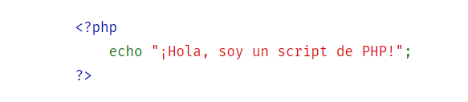
Ejemplo #1 Un ejemplo introductorio

Slide 40
Lo mejor de utilizar PHP es su extrema simplicidad para el principiante, pero a su vez ofrece muchas características avanzadas para los programadores profesionales. No sienta miedo de leer la larga lista de características de PHP. En unas pocas horas podrá empezar a escribir sus primeros scripts.

Slide 41
VENTAJAS
Es un lenguaje sencillo y fácil de estudiar y aprender.
Una de sus características es la rapidez.
Lo soportan la mayoría de las plataformas de alojamiento web.
Tiene ciertas características de los lenguajes orientados a objetos como la utilización de clases y herencias.
Puede mezclarse con código HTML, aunque esto dificulta su lectura.
Puede manejar ficheros y conectarse a distintas bases de datos (MySQL, Oracle, SQL Server, Informix, PostgreSQL, etcétera).
El software que permite soportarlo en los servidores de hosting es libre y gratuito.
Está en continuo desarrollo y soporta numerosas funcionalidades.
Existe numerosa documentación sobre el lenguaje en Internet por lo que es relativamente sencillo resolver los problemas que nos puedan surgir durante el desarrollo de un sitio web.

Slide 42
DESVENTAJAS
Para poder ver y testear las páginas que vayamos creando es necesario disponer de un servidor web que soporte PHP.
Al ser interpretado en el servidor, es más fácil que se colapse cuando el número de peticiones de descarga de páginas aumenta.
Parte del contenido de las páginas puede no ser accesible a los navegadores, dificultando el posicionamiento de las páginas.

Slide 43
Tecnologías de desarrollo web
HTML
ASP
PHP
Perl
JSP
Phyton
Android
Java Script
VB Script
C#
AJAX

Slide 44
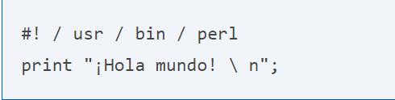
PERL
Perl es un lenguaje de programación interpretado , gratuito y de código abierto desarrollado por primera vez por Larry Wall en 1987 . Es muy similar en estructura al lenguaje C . Perl es uno de los lenguajes más utilizados en la escritura de scripts ,para aplicaciones de Internet y páginas web . A continuación se muestra un ejemplo de un script de Perl que imprime "Hello World!".

Slide 45
VENTAJAS
Las principales ventajas de utilizar Perl se encuentran justamente en los objetivos que se tenían cuando se creo el lenguaje: Perl es un eficiente, completo y fácil de usar.
Otra de las ventajas de Perl está en la cantidad de aplicaciones que se le pueden dar al lenguaje en campos como la administración de sistemas, aplicaciones web, entre otros.

Slide 46
VENTAJAS
Además , el hecho de que Perl esté disponible para gran cantidad de sistemas operativos, lo hacen un lenguaje accesible a cualquier usuario, sirviendo esto para extender la comunidad que existe acreedor del lenguaje y así convertir a Perl en un lenguaje muy usado y muy confiable.

Slide 47
DESVENTAJAS
La principal desventaja de Perl se encuentra en el tiempo de ejecución de un programa, ya que un programa Perl es compilado cada vez que se ejecuta, por lo que puede resultar más lento que un programa similar escrito en otro lenguaje. Sin embargo, se han implementado técnicas para mejorar esta situación como guardar el compilado del programa en memoria y retrasar la compilación hasta que sea necesitada.

Slide 48
Tecnologías de desarrollo web
HTML
ASP
PHP
Perl
JSP
Phyton
Android
Java Script
VB Script
C#
AJAX

Slide 49

JSP
JSP (Java Server Pages) es también un lenguaje de programación web que permite la generación de sitios web dinámicos en lenguaje Java. Es un lenguaje soportado por múltiples plataformas y como PHP y ASP se ejecuta en el lado del servidor.

Slide 50
JSP
Este lenguaje fue desarrollado por Sun Microsystems que fue absorbida por Oracle. Tiene ventajas similares a las de ASP.NET y es un lenguaje, como este último, pensado para desarrollar aplicaciones web complejas y potentes. Las páginas se compilan cuando son solicitadas por primera vez.

Slide 51
El código JSP puede integrarse con el código HTML y la extensión de los archivos de este tipo es .jsp. JSP fue desarrollado por Sun Microsystems. Comparte ventajas similares a las de ASP.NET, desarrollado para la creación de aplicaciones web potentes. Posee un motor de páginas basado en los servlets de Java. Para su funcionamiento se necesita tener instalado un servidor Tomcat.

Slide 52
Ventajas del JSP:
El código está bien estructurado y resulta fácil de leer si se conoce bien el lenguaje.
La parte de JSP dinámico se escribe en Java, permitiendo una integración total con módulos Java y la utilización de un motor de páginas basado en servlets de Java.

Slide 53
Desventajas del JSP:
Es un lenguaje bastante complejo y que requiere bastante tiempo de aprendizaje.
El alojamiento web requiere tener instalado un servidor Tomcat.

Slide 54
Tecnologías de desarrollo web
HTML
ASP
PHP
Perl
JSP
Phyton
Android
Java Script
VB Script
C#
AJAX

Slide 55
¿Qué es Python?
Python es un lenguaje de programación interpretado de tipado dinámico cuya filosofía hace hincapié en una sintaxis que favorezca un código legible. Se trata de un lenguaje de programación multiparadigma y disponible en varias plataformas.
Dicho de otro modo, Python es:

Slide 56
Interpretado: Se ejecuta sin necesidad de ser procesado por el compilador y se detectan los errores en tiempo de ejecución.
Multiparadigma: Soporta programación funcional, programación imperativa y programación orientada a objetos.
Tipado dinámico: Las variables se comprueban en tiempo de ejecución.
Multiplataforma: disponible para plataformas de Windows, Linux o MAC.
Gratuito: No dispone de licencia para programar.

Slide 57
Ventajas
Las ventajas del lenguaje Python son las siguientes:
Simplificado y rápido
Este lenguaje simplifica mucho la programación “hace que te adaptes a un modo de lenguaje de programación, Python te propone un patrón”. Es un gran lenguaje para scripting, si usted requiere algo rápido (en el sentido de la ejecución del lenguaje), con unas cuantas líneas ya está resuelto.

Slide 58
VENTAJAS
Elegante y flexible
El lenguaje le da muchas herramientas, si usted quiere listas de varios tipo de datos, no hace falta que declares cada tipo de datos. Es un lenguaje tan flexible usted no se preocupa tanto por los detalles.
Programación sana y productiva
Programar en Python se convierte en un estilo muy sano de programar: es sencillo de aprender, direccionado a las reglas perfectas, le hace como dependiente de mejorar, cumplir las reglas, el uso de las lineas, de variables”. Ademas es un lenguaje que fue hecho con productividad en mente, es decir, Python le hace ser mas productivo, le permite entregar en los tiempos que me requieren.

Slide 59
VENTAJAS
Ordenado y limpio
El orden que mantiene Python, es de lo que más le gusta a sus usuarios, es muy legible, cualquier otro programador lo puede leer y trabajar sobre el programa escrito en Python. Los módulos están bien organizados, a diferencia de otros lenguajes.
Portable

Slide 60
VENTAJAS
Es un lenguaje muy portable (ya sea en Mac, Linux o Windows) en comparación con otros lenguajes. La filosofía de baterías incluidas, son las librerías que más usted necesita al día a día de programación, ya están dentro del interprete, no tiene la necesidad de instalarlas adicionalmente con en otros lenguajes.
Comunidad
Algo muy importante para el desarrollo de un lenguaje es la comunidad, la misma comunidad de Python cuida el lenguaje y casi todas las actualizaciones se hacen de manera democrática.

Slide 61
Tecnologías de desarrollo web
HTML
ASP
PHP
Perl
JSP
Phyton
Android
Java Script
VB Script
C#
AJAX

Slide 62
JAVA SCRIPT
Como el HTML, el lenguaje Javascript es un lenguaje interpretado, es decir, son los navegadores los que lo procesan e interpretan. El primer navegador en poder utilizarlo fue Netscape pero actualmente la mayoría de los navegadores son capaces de interpretarlo.

Slide 63
Tiene algunas similitudes con el Java pero en realidad no es un lenguaje orientado a objetos. Es uno de los lenguajes de programación web más ampliamente utilizados. Millones de páginas web lo utilizan para crear cookies, chequear formularios, identificar navegadores, acceder a imágenes, etcétera.

Slide 64
El código Javascript se integra dentro de las páginas web y es difícil ver páginas creadas exclusivamente en este código. El W3C creo un estándar del lenguaje denominado Document Object Mode (DOM).

Slide 65
Ventajas del Javascript:
Es un lenguaje interpretado soportado por la gran mayoría de los navegadores.
Incluye funcionalidades no soportadas por el HTML.
Puede utilizarse conjuntamente y muy fácilmente con el lenguaje HTML.

Slide 66
Desventajas del Javascript:
Por Lo general debe combinarse con otros lenguajes para poder diseñar un sitio web completo.
Algunos buscadores no son capaces de acceder al contenido Javascript de la página lo que dificulta su posicionamiento.
Necesita descargarse en su totalidad para ser interpretado adecuadamente.
Tiene algunos riesgos de seguridad

